Slide 1
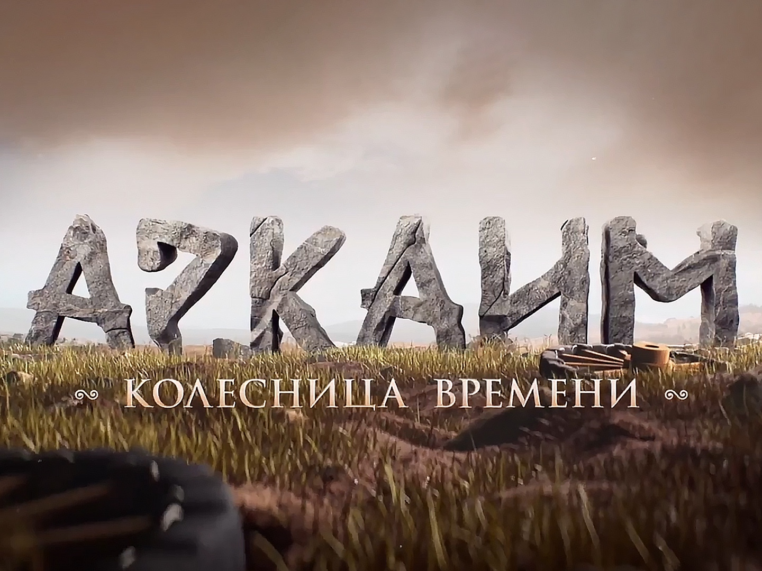
Аркаим. Колесница времени
Социальный проект учащихся 2а класса гимназии №10 г. Челябинска

Slide 2
Цель проекта - провести исследование на тему осведомленности об истории родного края, а именно об открытии Аркаима и изобретении колесницы, заинтересовать историей родного края как можно больше людей.
Задачи проекта:
1) познакомиться с историей открытия Аркаима, архитектурой города, достижениями аркаимцев;
2) посмотреть и обсудить фильм «Аркаим. Колесница времени»;
3) посетить Краеведческий музей и познакомиться с экспозицией бронзового века, организовать и принять участие в мастер-классах по ремеслам аркаимцев;
4) организовать и провести мастер-класс по рисованию «Аркаим»;
5) оформить и распространить почтовые открытки «Аркаим»;
6) подготовить и провести масштабный квест «Аркаим. Колесница времени»;
7) оценить результаты социального проекта.

Slide 3
Первичный опрос фокус-группы
(57 школьников 2 класса)

Slide 4
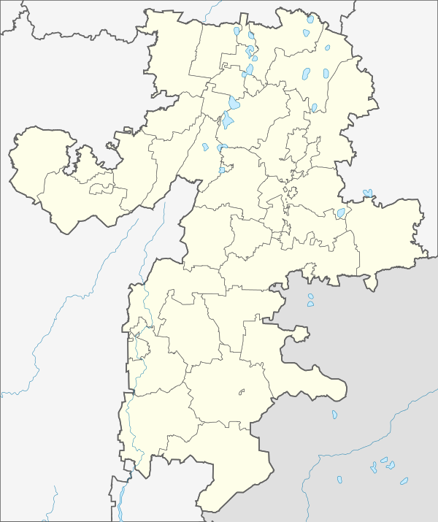
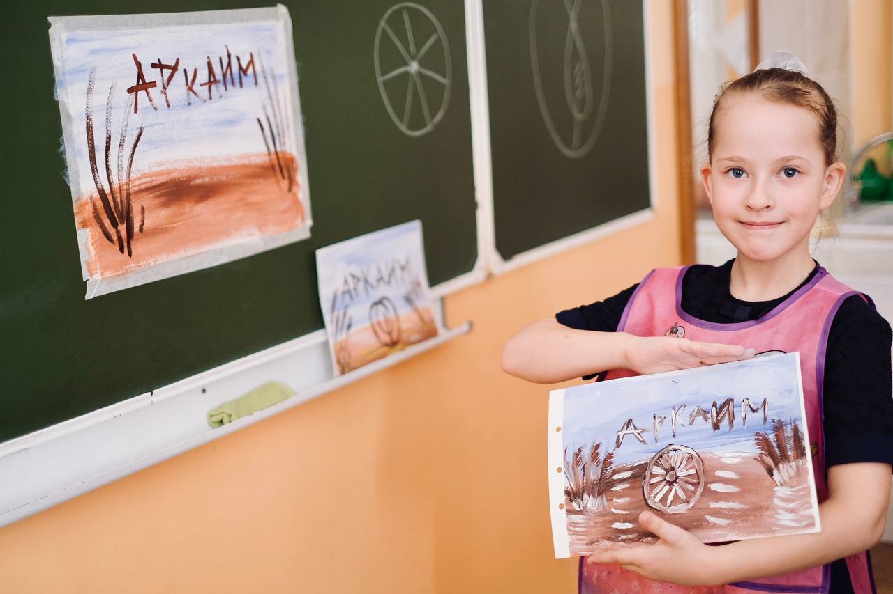
Аркаим – одна из самых известных достопримечательностей Урала
Челябинск
Аркаим
https://www.chel.travel/routes/arkaim-puteshestvie-za-solntsem/?ysclid=lgx4d8fykx107333260

Slide 5
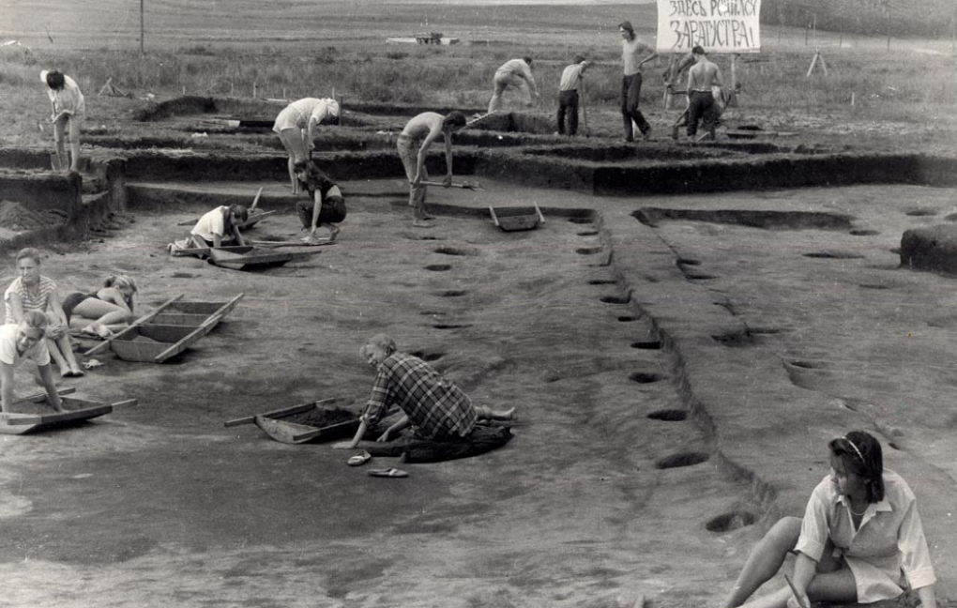
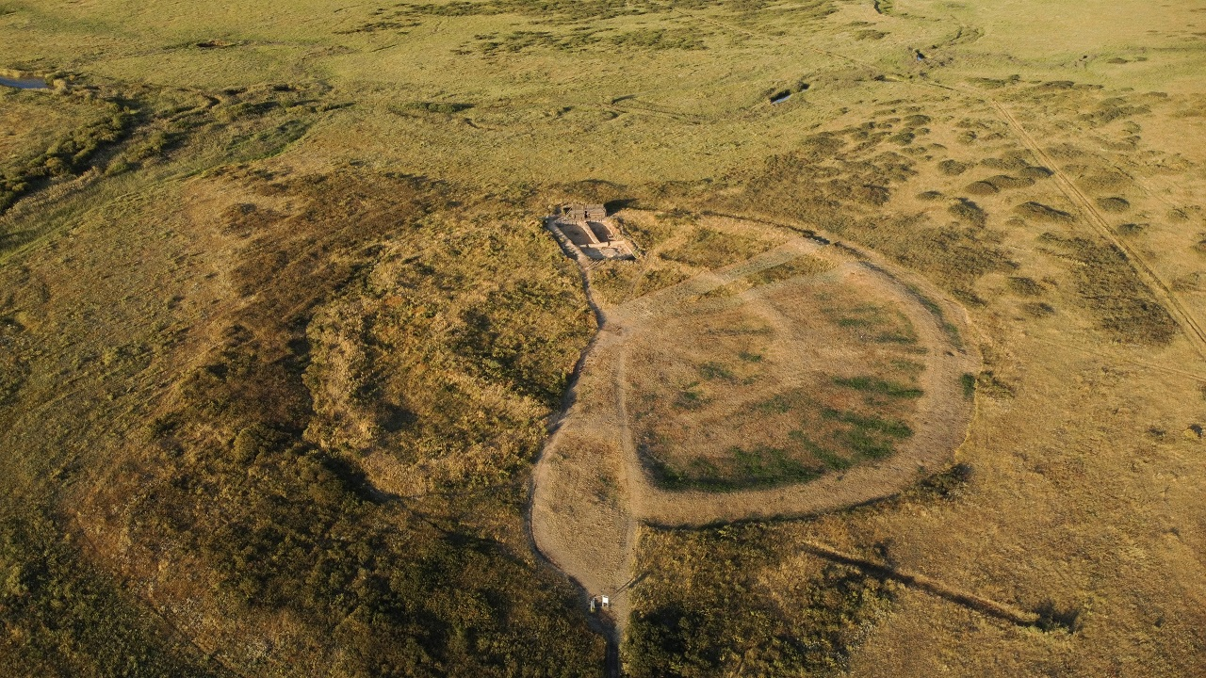
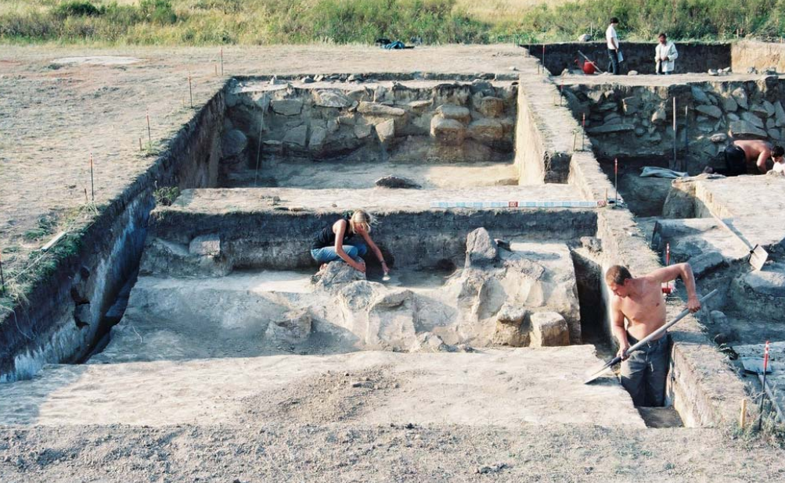
Аркаим был найден в 1987 году в степи
Вид на Аркаим сверху и первые археологические раскопки

Slide 6
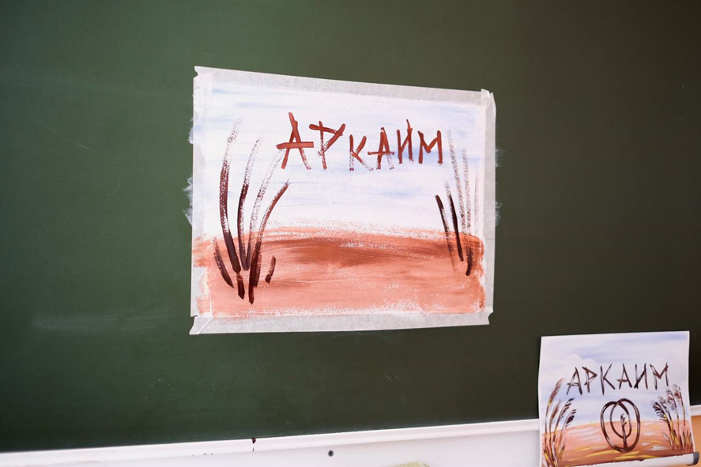
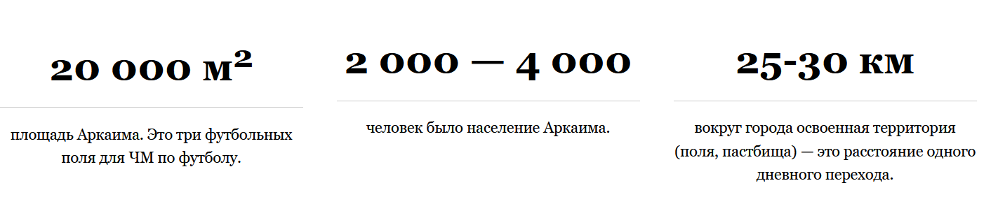
Возраст древнего поселения Аркаим
4 тысячи лет
Несмотря на такой солидный возраст поселение Аркаим было невероятно развито.
Посмотрите на площадь поселения и количество жителей.

Slide 7
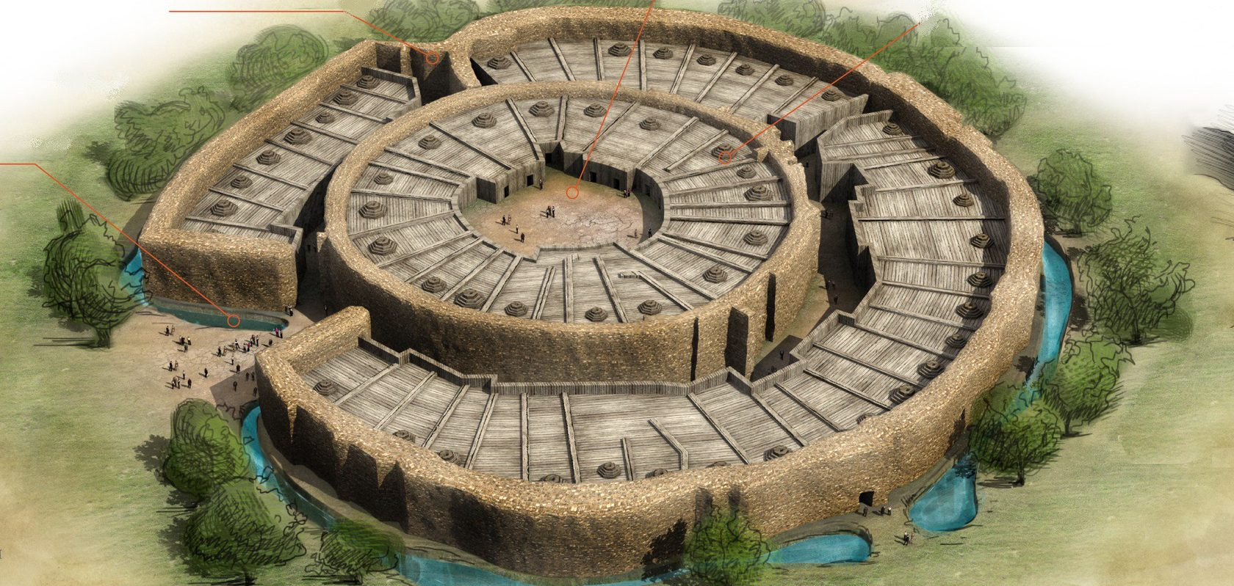
Реконструкция Аркаима. Форма поселения – круглая

Slide 8
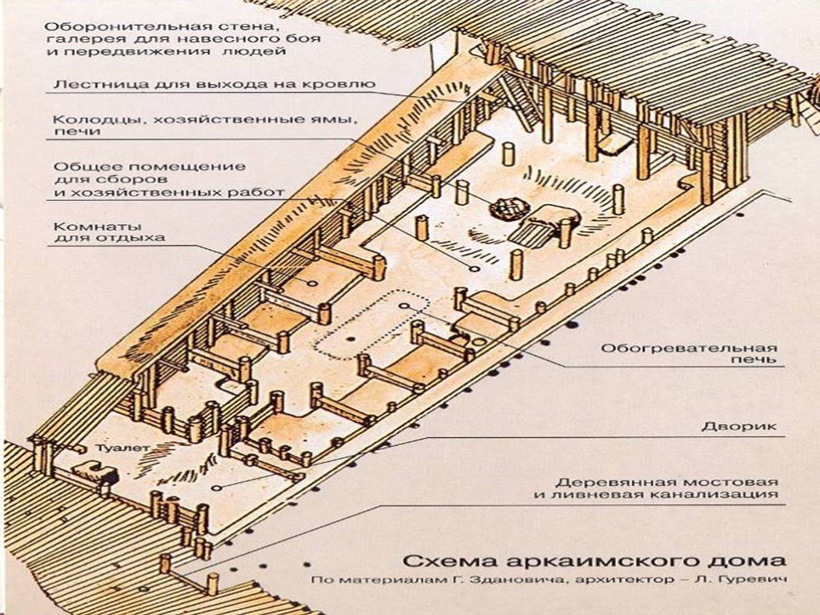
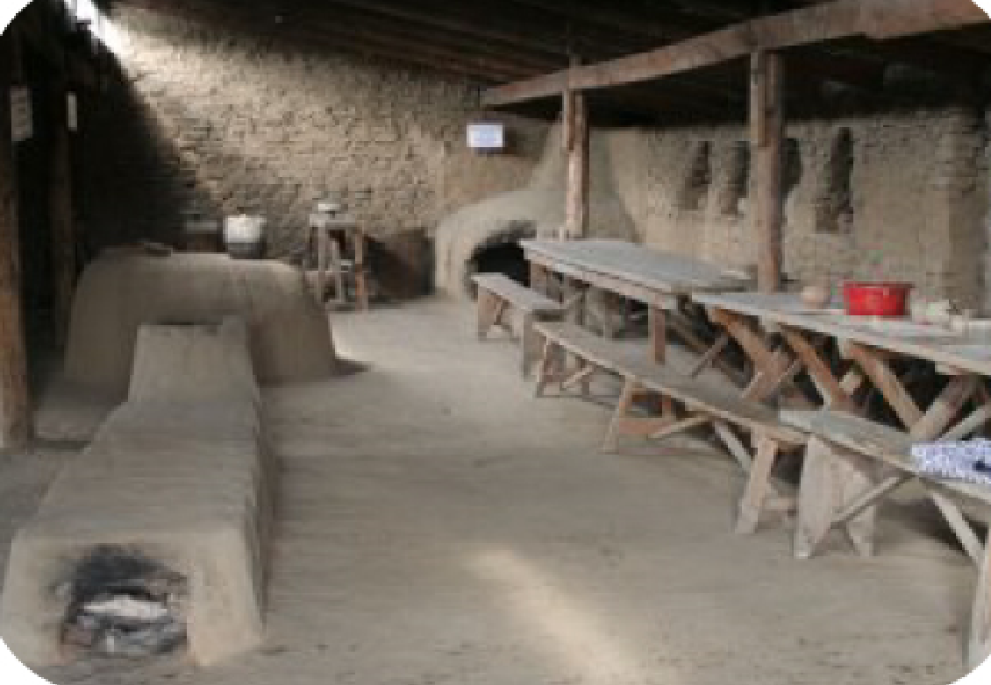
Жилища древних аркаимцев
Площадь до 180 кв.м.
Внутри каждого жилища были печи, очаги, колодцы, погреба.
Была система водоснабжения и калализации.

Slide 9
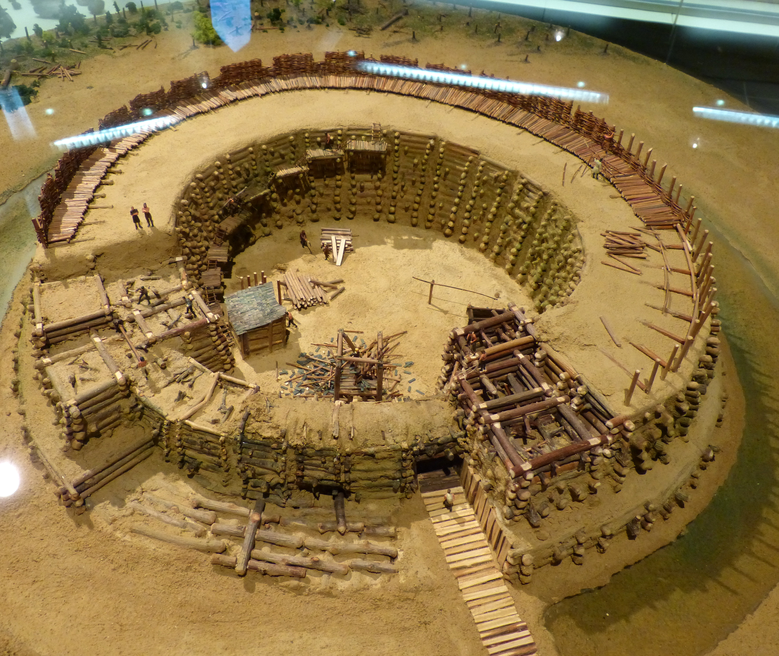
Аркаимцы – великолепные архитекторы и строители
Макет Аркаима

Slide 10
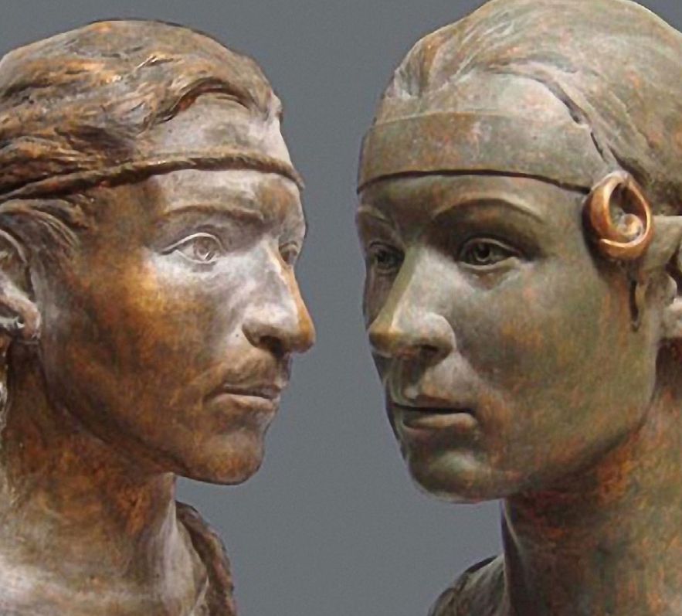
Антропологи смогли восстановить облик жителей Аркаима
Были реконструированы черепа двух молодых людей – 23-летнего мужчины и 25-летней женщины.
Рост женщины был 180 см, в то время как средний рост аркаимцев составлял 170 см.
Оказалось, что аркаимцы очень похожи на современных жителей России.

Slide 11
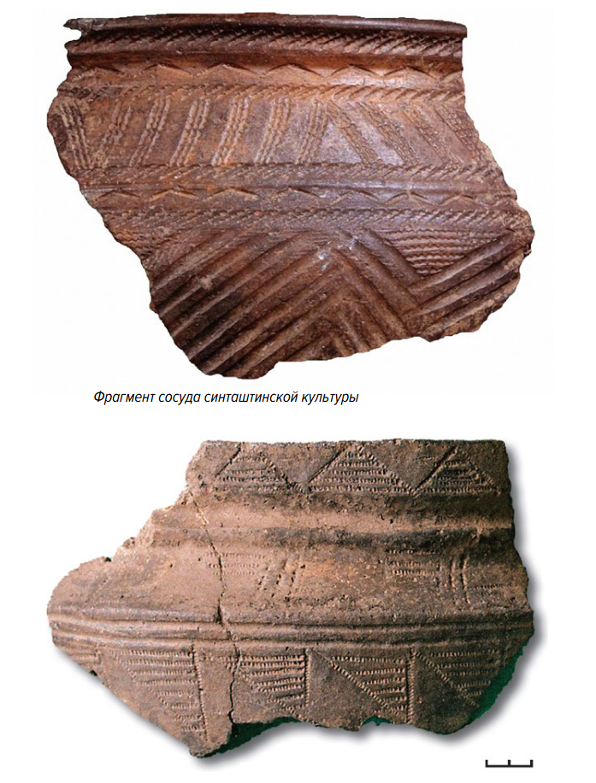
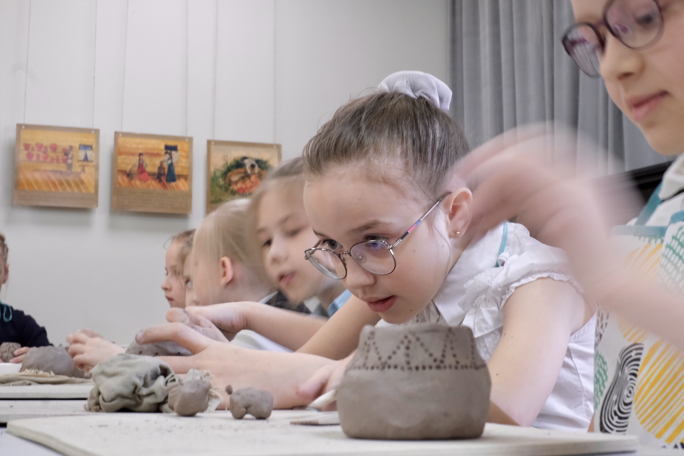
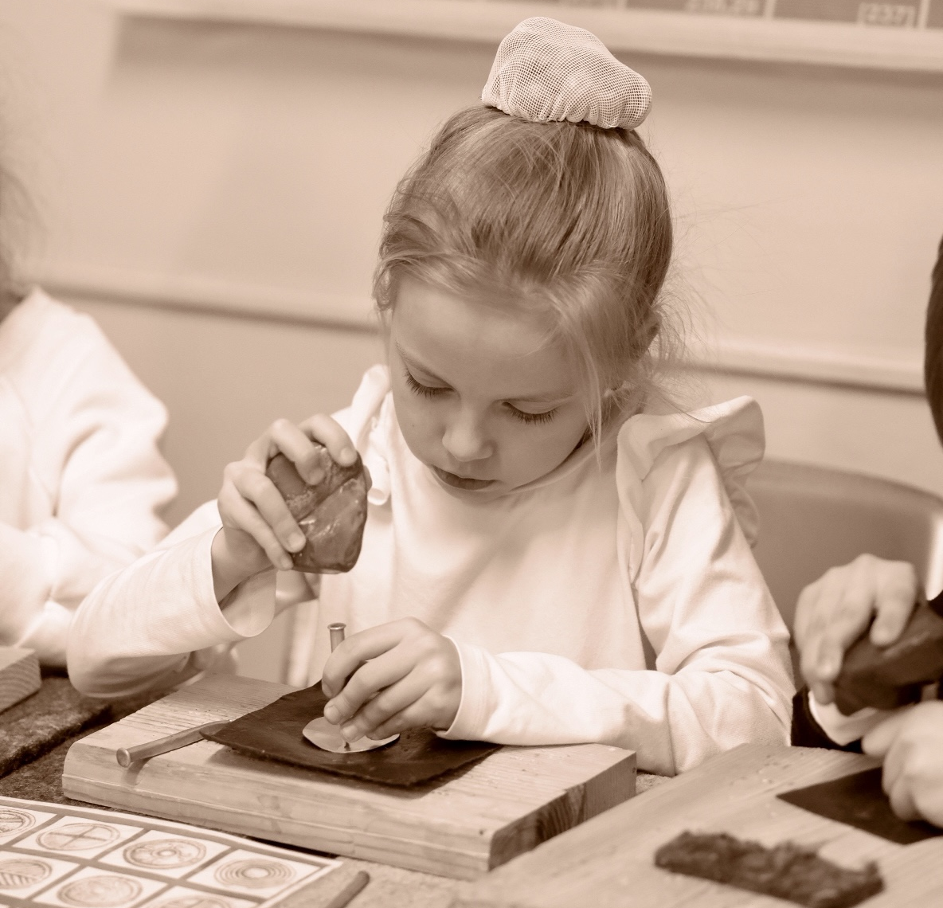
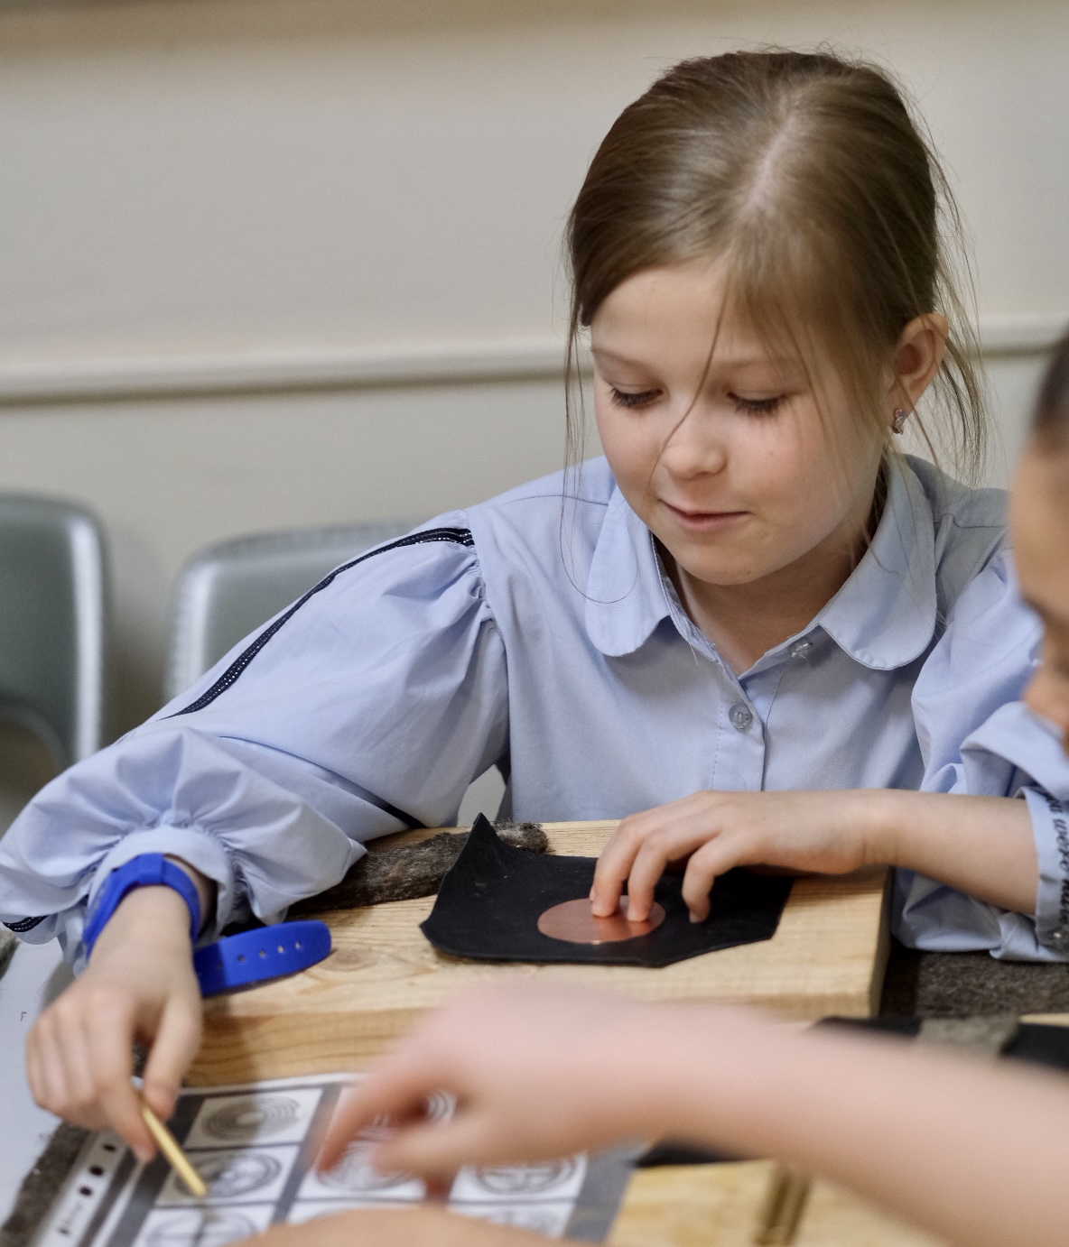
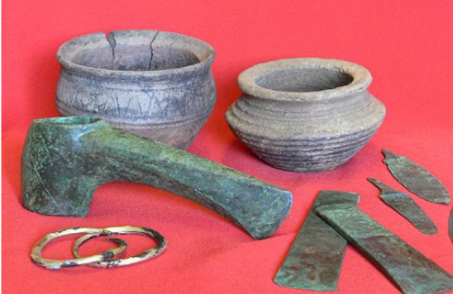
Аркаимцы – металлурги, скотоводы, земледельцы и воины

Slide 12
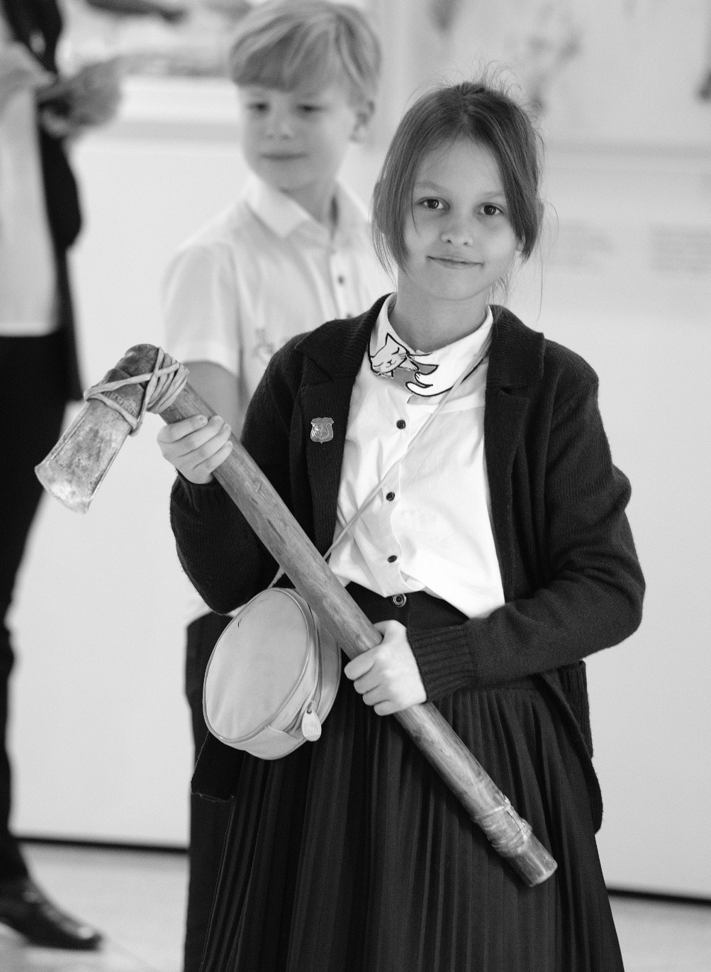
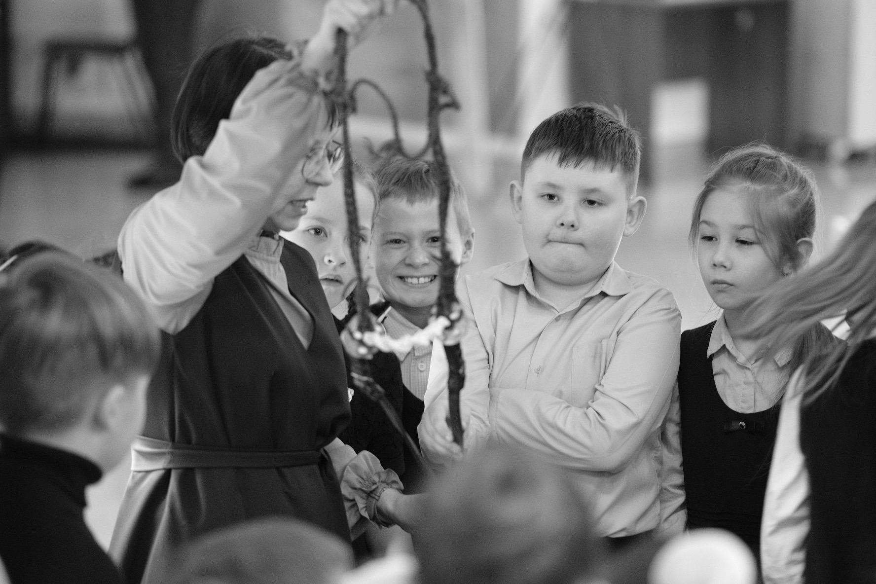
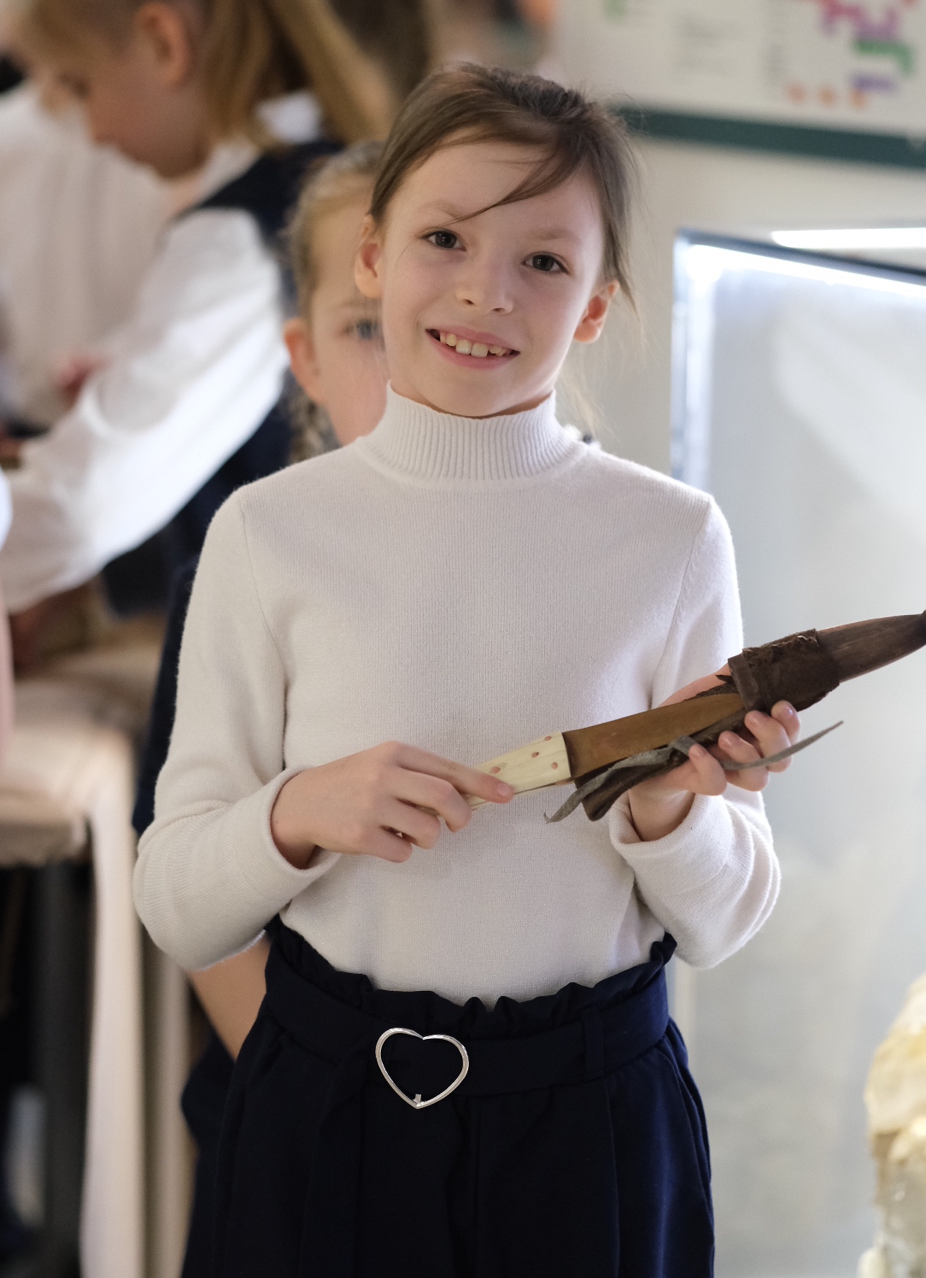
Племя аркаимцев было воинственным
При раскопках найдены детали лука, наконечники стрел
Аркаимцы имели хорошую амуницию - шлемы, нагрудники, щиты

Slide 13
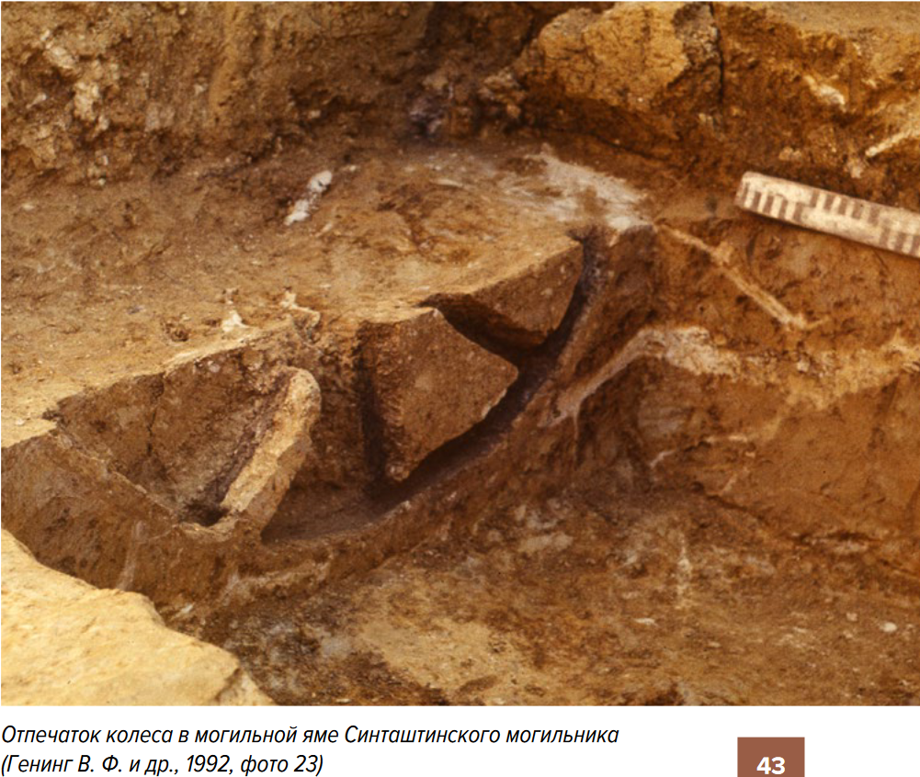
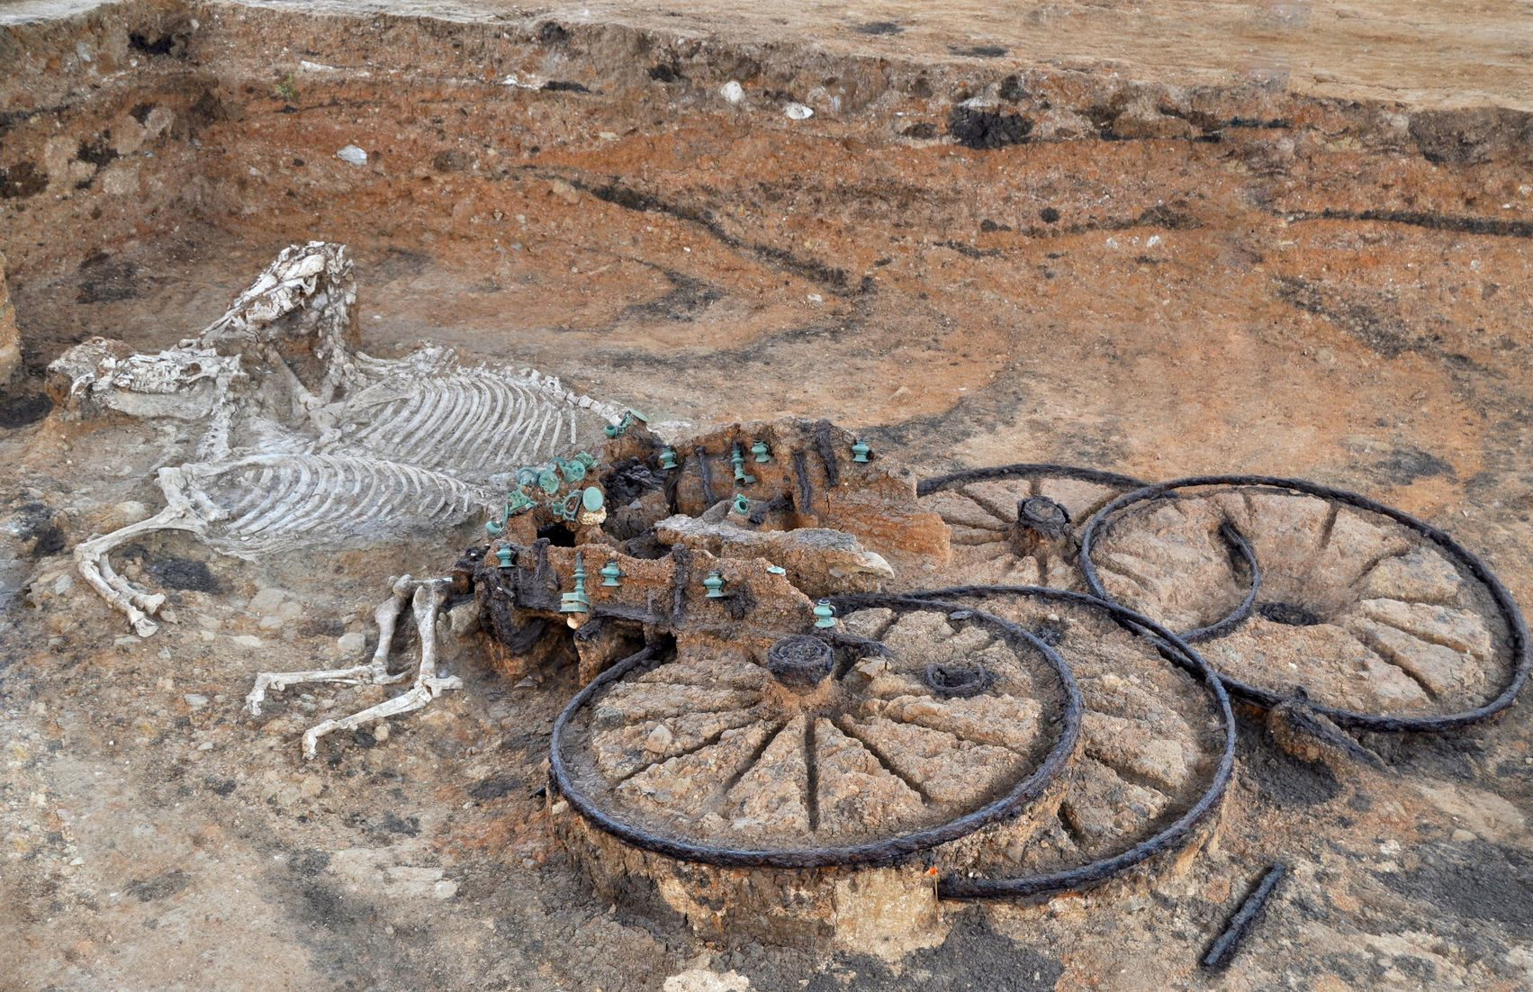
Аркаимская колесница – историческое открытие

Slide 14
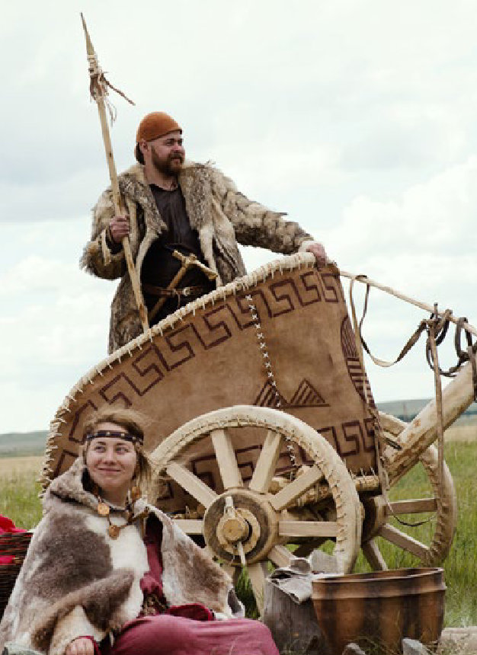
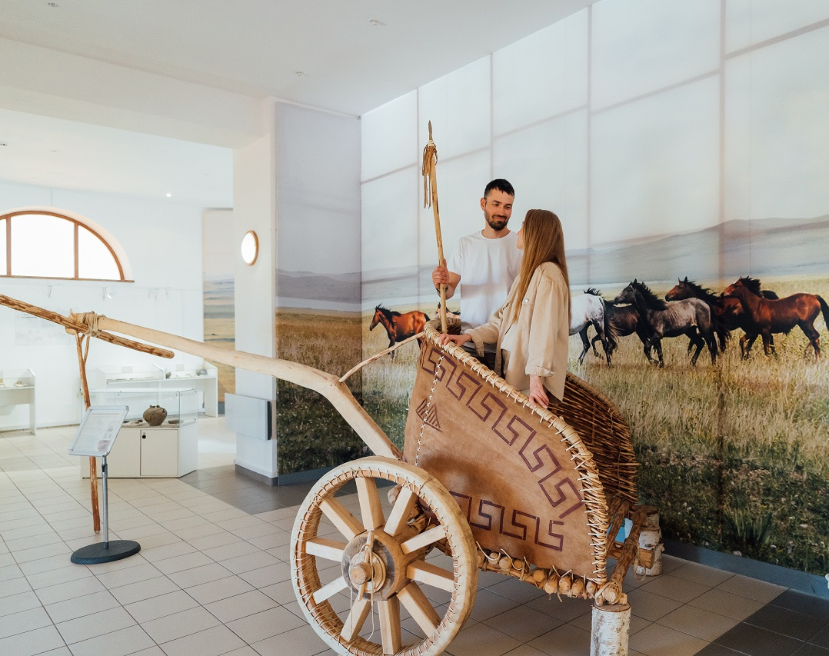
Аркаим. Колесница времени.
Фильм 2022 года

Slide 15
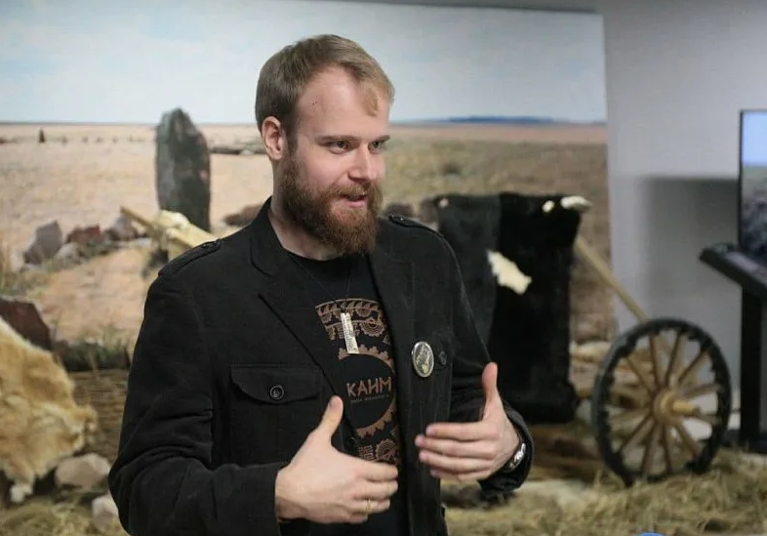
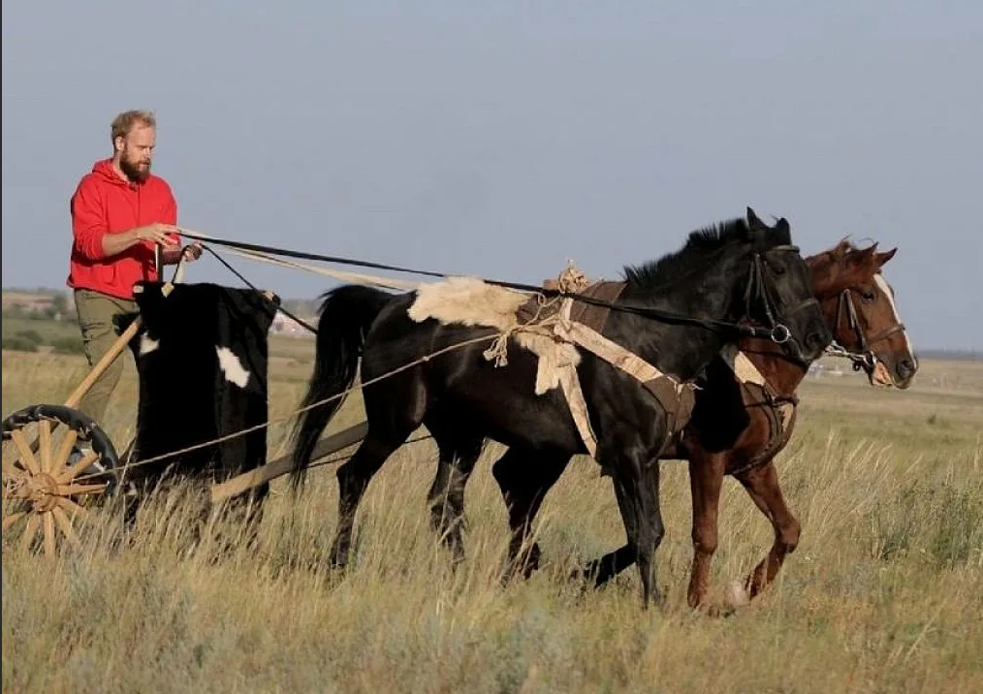
Аркаим. Колесница времени.
Фильм 2022 года
https://www.youtube.com/watch?v=WPgzymQxjWg

Slide 16
Основные результаты проекта
Охват аудитории:
Опрос – 57 школьников 2 класса
Презентация «Аркаим» - 60 человек (2 класс)
Участие в квесте «Аркаим. Колесница времени» - 70 человек (2, 6, 9 класс)
Мастер класс по рисованию «Аркаим» - 70 человек (2, 6, 7, 8 класс)
Почтовые открытки «Аркаим» - 200 человек
Продукты проекта:
Квест-игра «Аркаим. Колесница времени» (для возраста 7-99 лет)
Авторские почтовые открытки «Аркаим»

Slide 17
Повторный опрос фокус-группы
(57 школьников 2 класса)

Slide 18
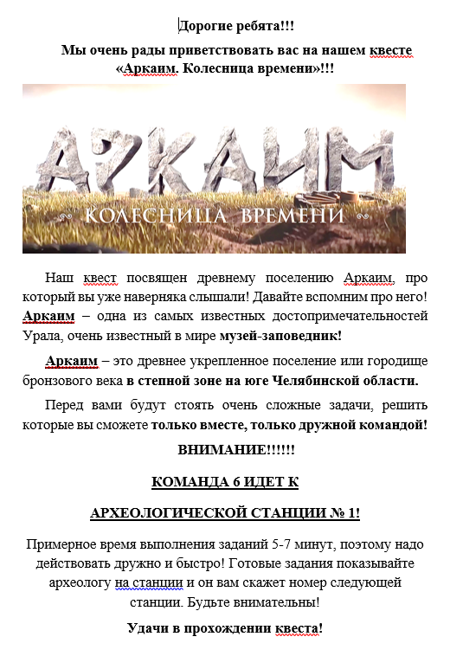
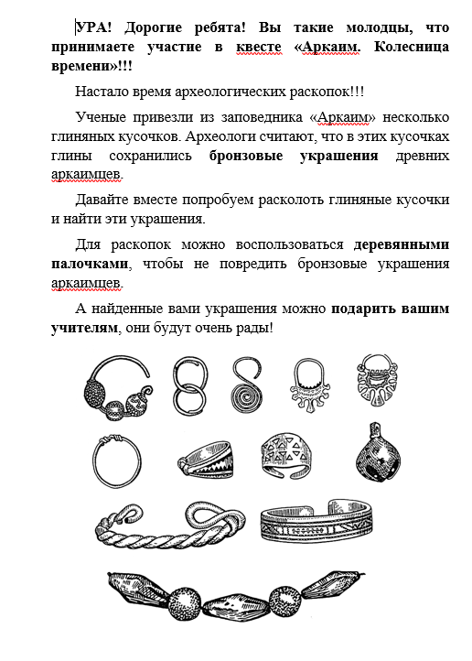
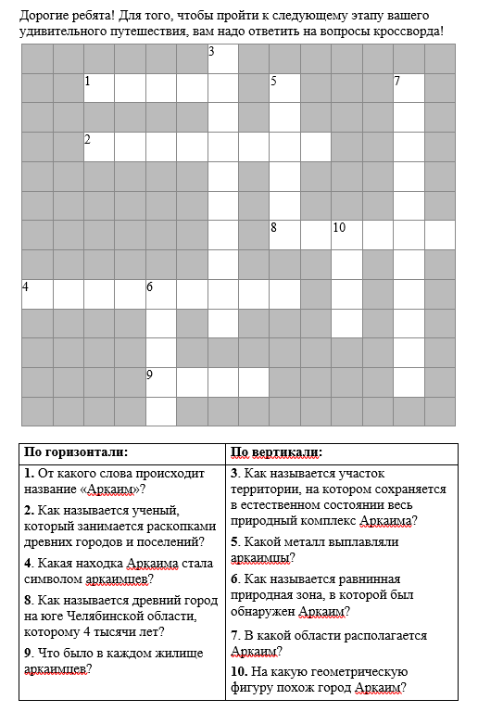
Квест-игра «Аркаим. Колесница времени»
(для возраста 7-99 лет)

Slide 19
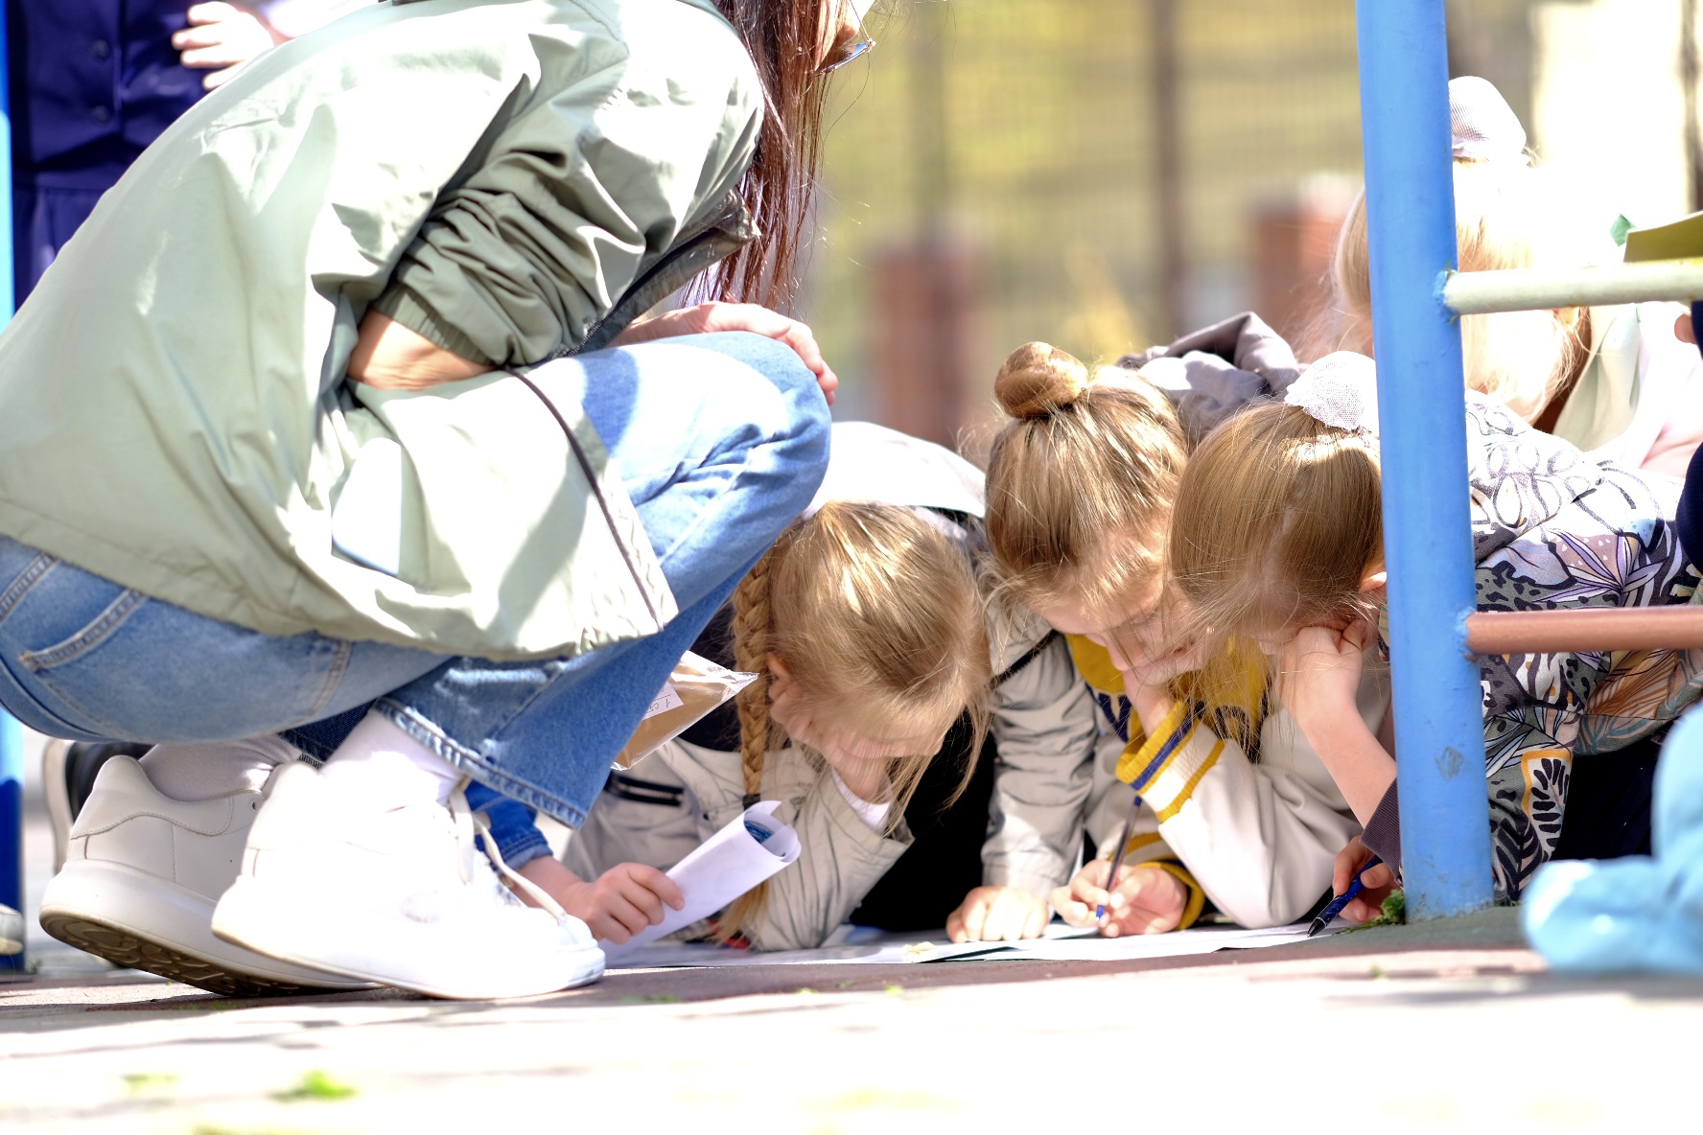
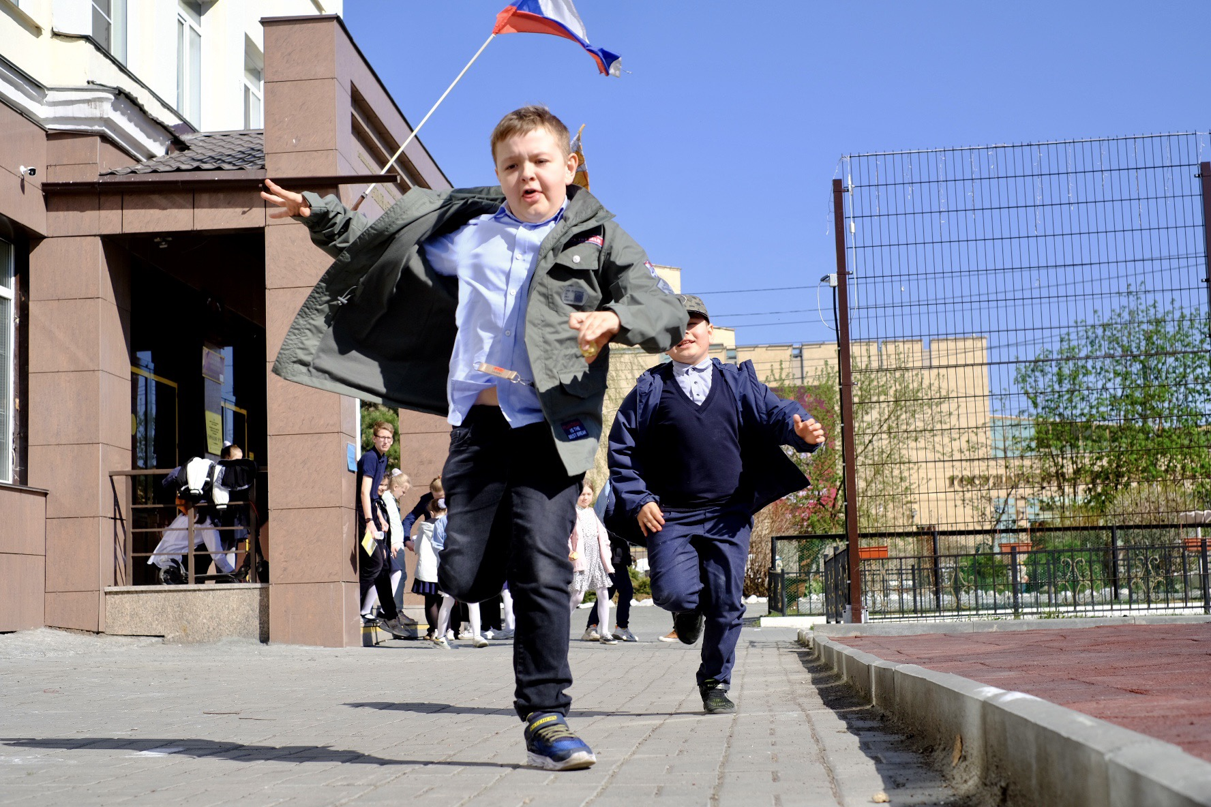
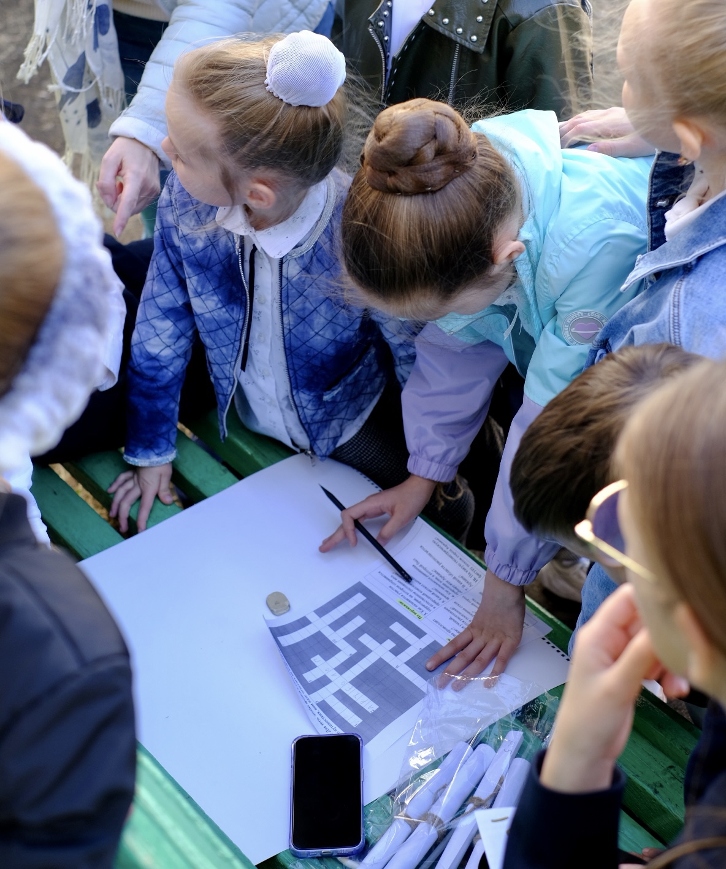
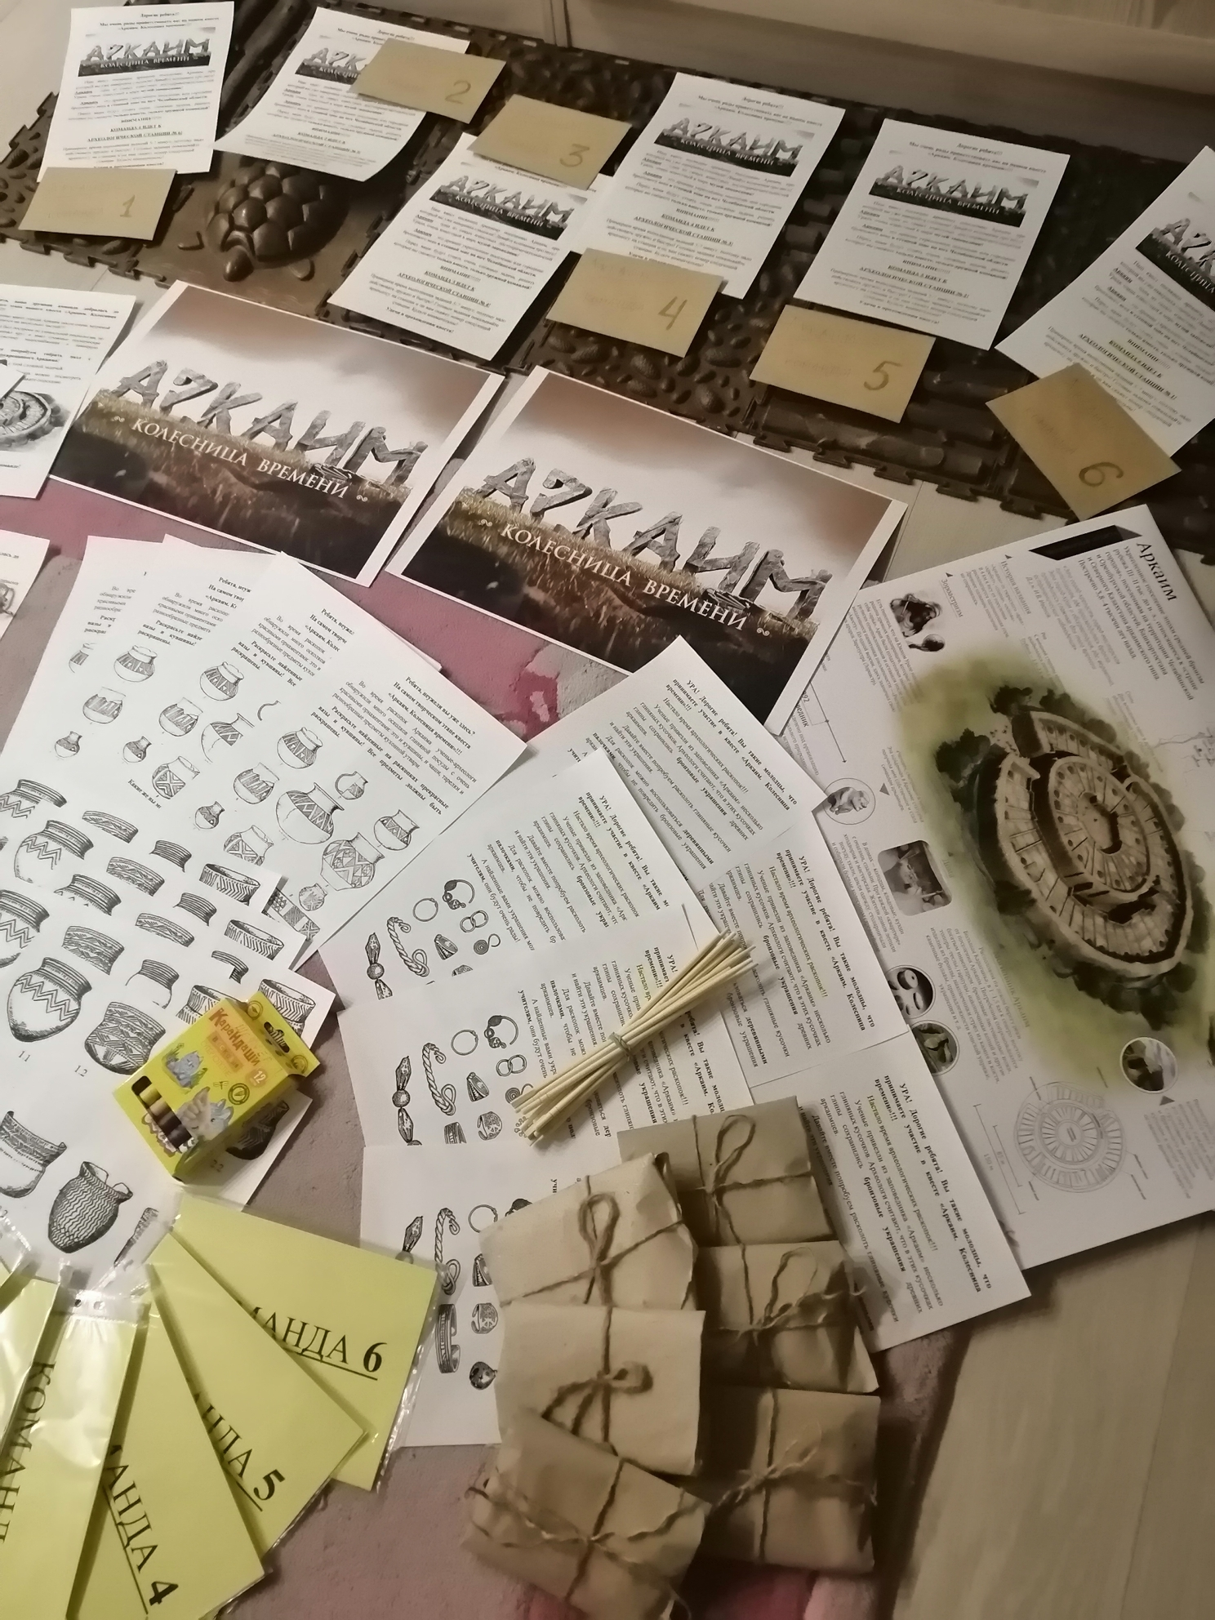
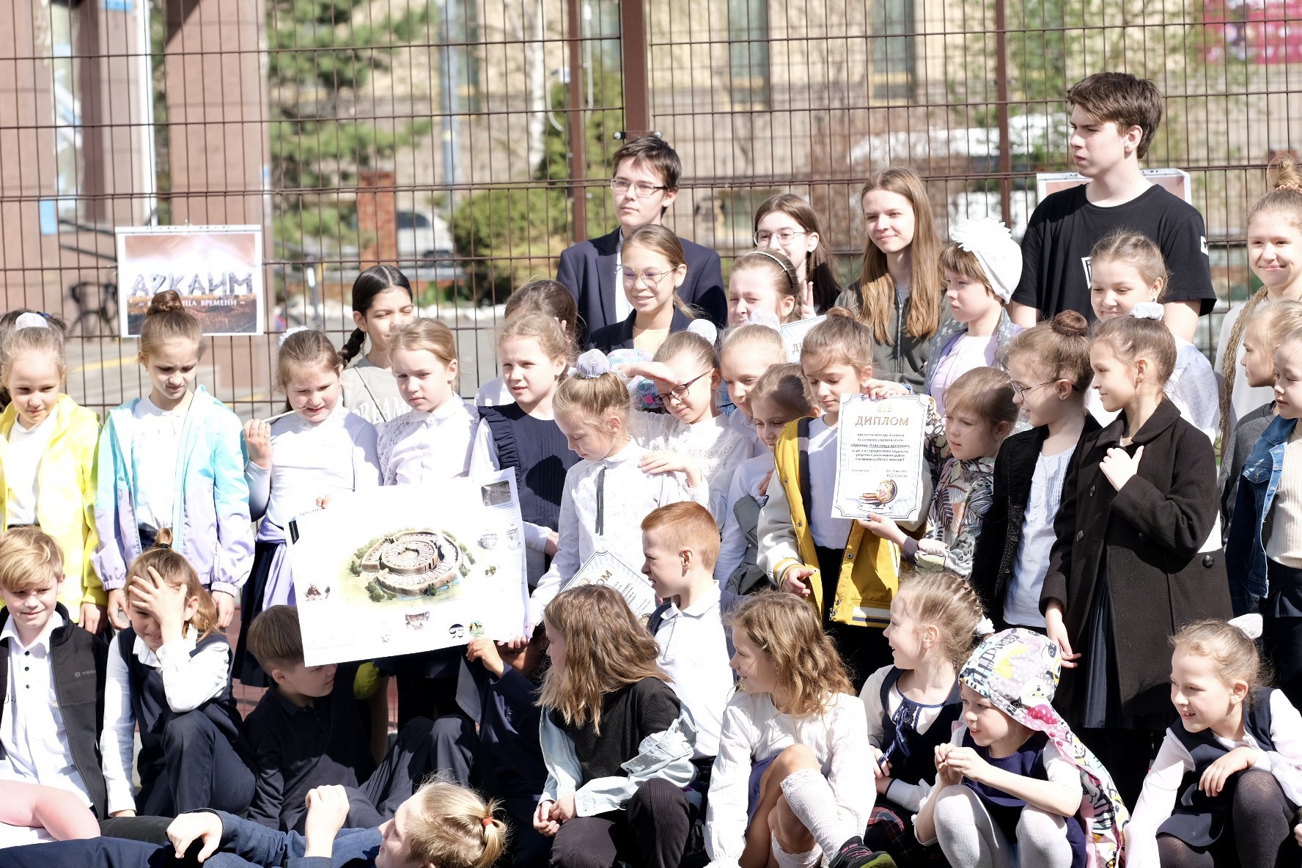
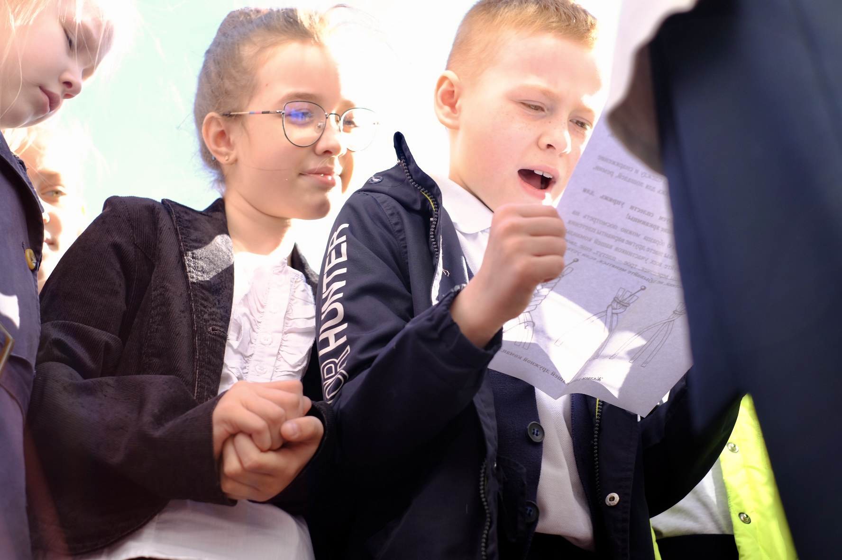
Квест-игра «Аркаим. Колесница времени»
(для возраста 7-99 лет)

Slide 20
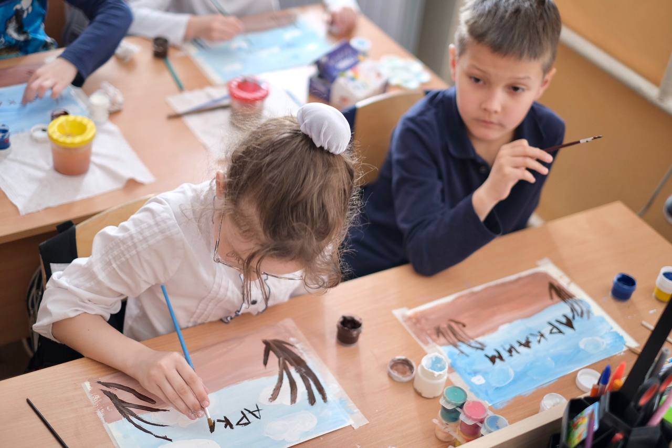
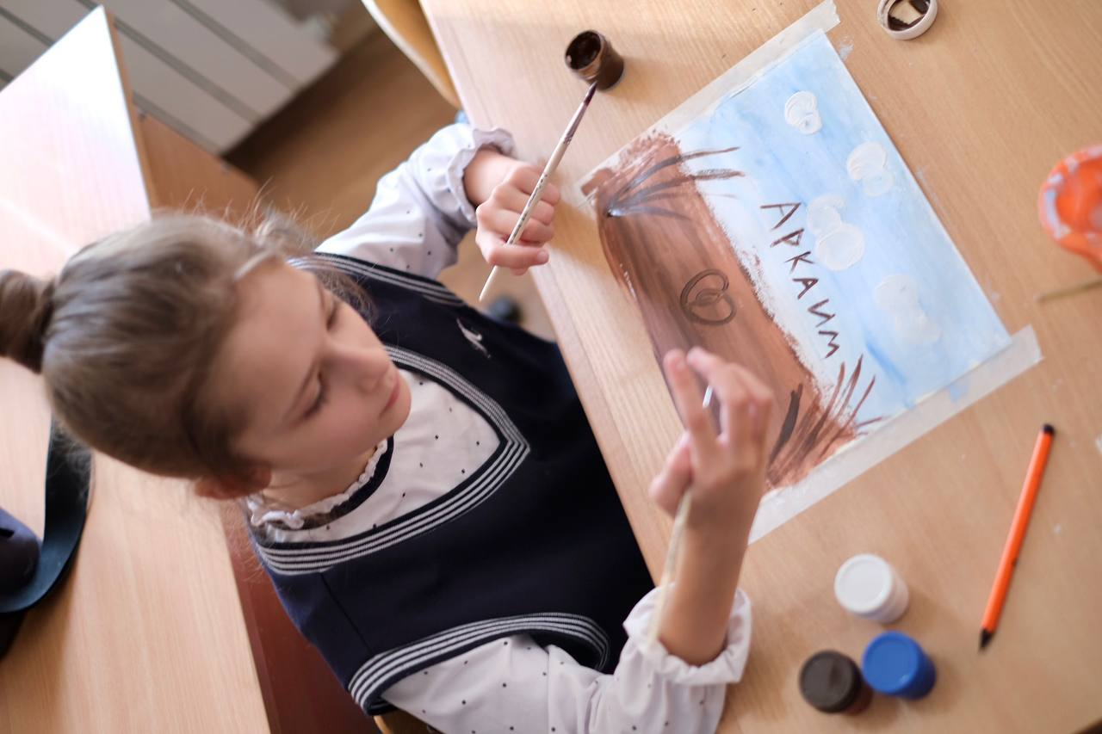
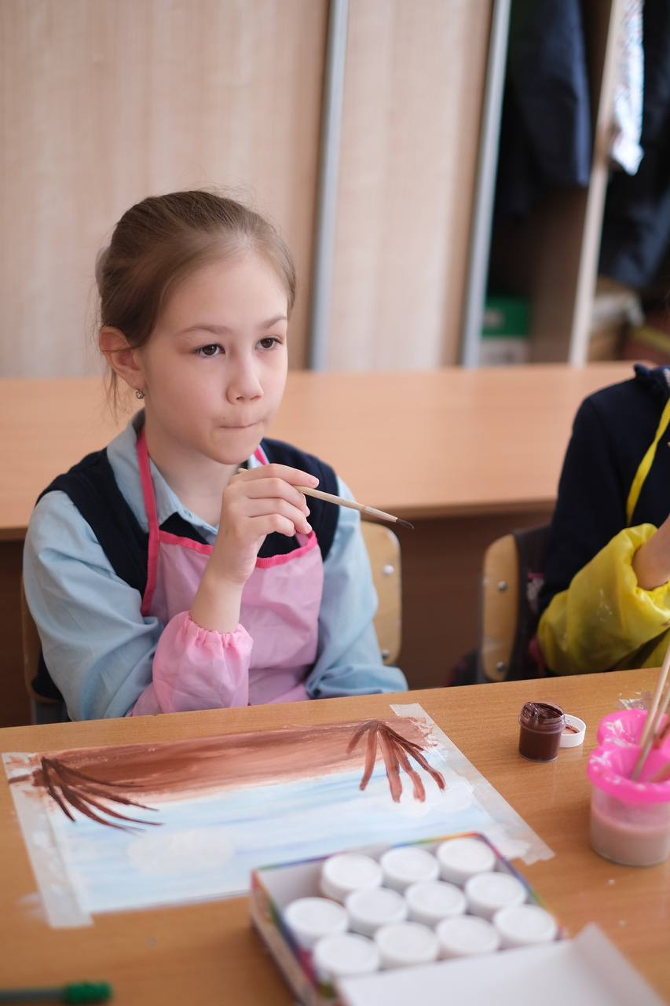
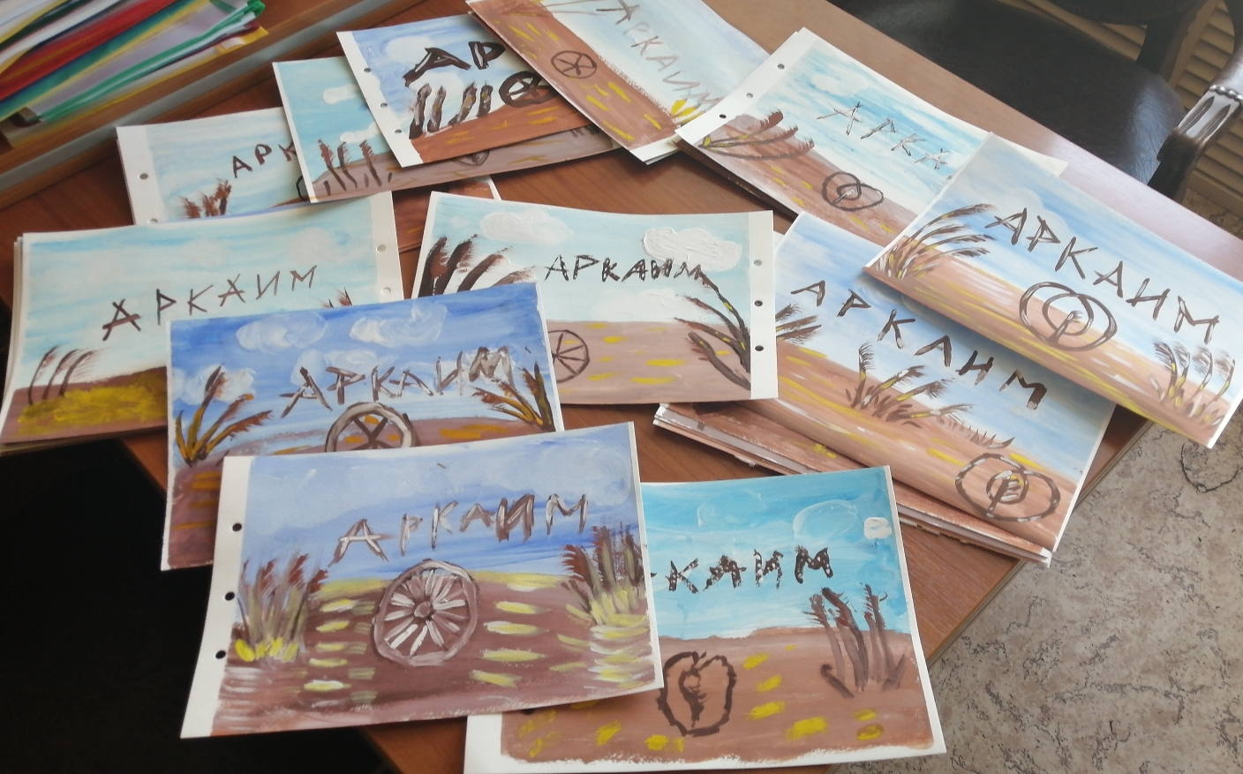
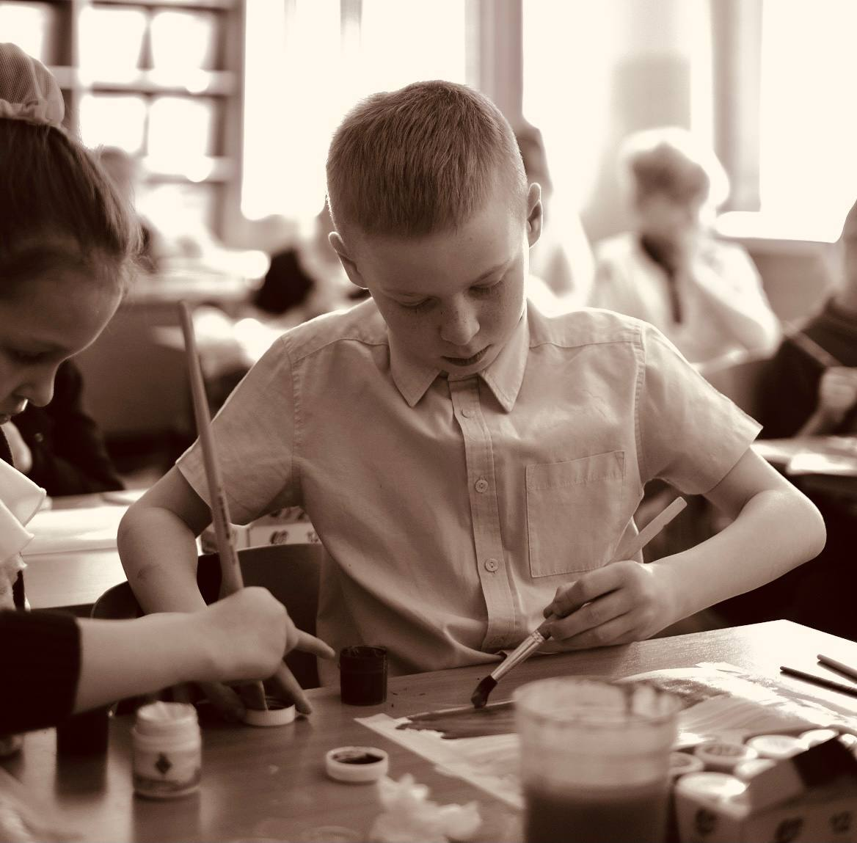
Авторские почтовые открытки «Аркаим»

Slide 21
Спасибо за внимание!

